Slide 1
Université Constantine 1
Faculté SNV
1ère année tronc commun
Cours MTT (Méthodologie de travail et terminologie)
Présenté par : Dr. Zeghad
zeghadnadia25@gmail.com

Slide 2
Site faculté
https://fac.umc.edu.dz/snv/TCetud1s12020.php
Facebook
https://www.facebook.com.groups/1138096309862483
Facebook
https://www.facebook.com/109107754072338-الجذع المشترك - لعلوم - الطبيعة - والحياة/
zeghadnadia25@gmail.com

Slide 3
Plan du cours de MTT
I
Réalisation d’un compte rendu
II
Réalisation d’une fiche technique
III
Rédaction d’un article scientifique
IV
Construction d’un mémoire

Slide 4
I/ Réalisation d’un compte
rendu

Slide 5
1/ BUT
Compte rendu
5/ Conclusion
2/ PRINCIPE
3/ MODE OPÉRATOIRE
4/ RÉSULTATS

Slide 6
Exemple d’un compte rendu de TP
Tp de Biologie végétale

Slide 7
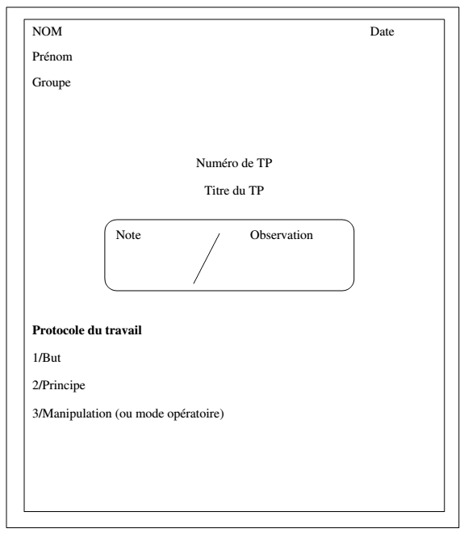
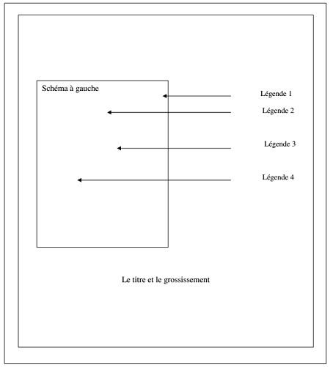
Page de garde
Page de dessin

Slide 8
II/ Réalisation d’une fiche
technique

Slide 9
1/ BUT
FICHE TECHNIQUE
5/ MODE OPÉRATOIRE
2/ PRINCIPE
3/ MATÉRIEL UTILISÉ
4/ RÉACTIFS UTILISÉS

Slide 10
Différence entre un compte rendu et une fiche technique
Compte rendu | Fiche technique
Se réalise sur des feuilles blanches ordinaire d’impression (A4) | Se réalise sur une fiche cartonnée
Se réalise à la fin de la séance de TP | Se réalise avant la séance de TP
Un compte rendu n’est plus inspiré des polycopies | Une fiche technique est inspirée des polycopies
Un compte rendu est composé des parties suivantes: 1/But 2/Principe 3/Mode opératoire 4/Résultats 5/Conclusion | Une fiche technique est composée des parties suivantes: 1/But 2/Principe 3/Matériel utilisé 4/Réactifs utilisés 5/Mode opératoire

Slide 11
III/ Rédaction d’un article
Scientifique

Slide 12
6/ Références bibliographiques
1/ Résumé
Article scientifique
2/ Introduction
(situer et exposer la problématique)
5/ Conclusion (présentation des principaux résultats
4/ Résultats et discussion (sous forme des tableaux et des figures avec la discussion des résultats)
3/ Partie matériel et méthodes (Partie expérimentale)

Slide 13
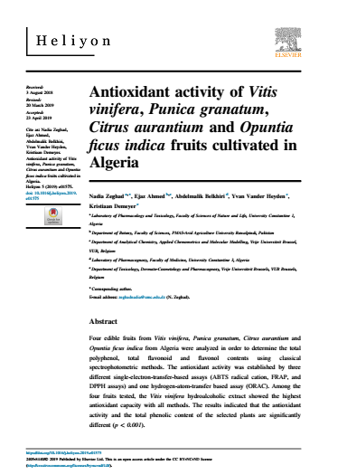
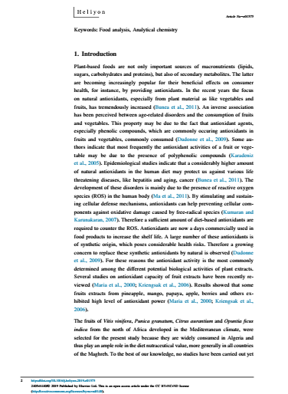

Slide 14
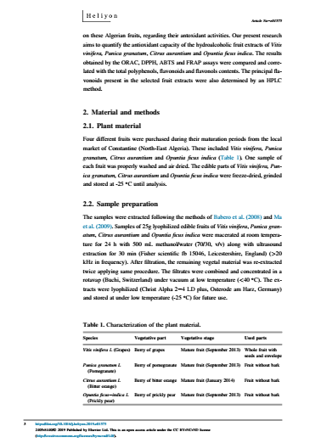
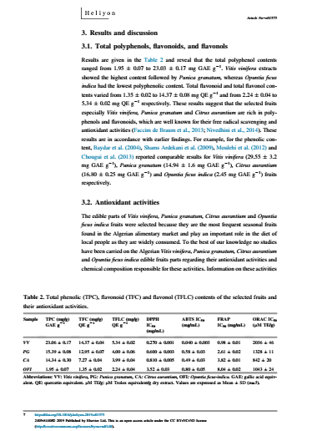

Slide 15
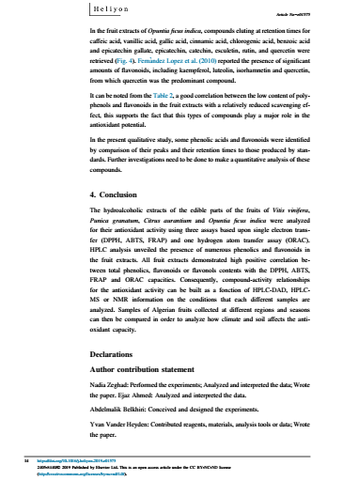

Slide 16
IV/ Construction d’un
mémoire

Slide 17
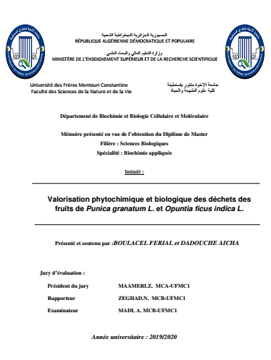

Slide 18
8/ Résumés (français, anglais et arabe)
1/ Parties préliminaires (Page de garde, remerciement, table de matière, liste des figure et des tableaux)
7/ Références bibliographiques
9/ Annexe
6/ Conclusion (présentation des principaux résultats
2/ Introduction
(situer et exposer la problématique)
Mémoire
5/ Résultats et discussion (sous forme des tableaux et des figures avec la discussion des résultats)
3/Partie théorique (synthèse bibliographique)
4/ Partie expérimentale

Slide 19
Comment noter une bibliographie dans les texte???
* Si un seul auteur : (Nom d’auteur, année de publication)
Exemple :(Martinez, 1993)
* Si deux auteurs : (Nom du 1er auteur et Nom du 2ème auteur, année de publication)
Exemple : (Belli et Borrani, 1999)
*Si plus de deux auteurs : (Nom du 1er auteur et al., année de publication)
Exemple : (Schmidt et al., 2003)

Slide 20
Comment noter une bibliographie dans la liste des références bibliographiques???
A/ Pour un article
Nom (s), initiale du prénom de l’auteur ou des auteurs. (Année de publication). Titre. Revue. n°de la revue. Pagination : première page-dernière page de l’article.
Exemples :
Gursoy, N. (2012). Influence of the seasonal conditions on phenolic composition and antioxidant activity of Vitis vinifera L. African journal of microbiology research. 6(43): 7059-7067.
Kumaran, A. & Joel Karunakaran, R. (2007). In vitro antioxidant activities of methanol extracts of five Phyllanthus species from India. LWT. 40: 344-352.
Shams Ardekani, M.R., Hajimahmoodi, M., Oveisi, M.R., Sadeghi, N., Jannat, B., Ranjbar, A.M., Gholam, N. & Moridi, T. (2009). Comparative antioxidant activity and total flavonoid content of Persian pomegranate (Punica granaum L) cultivars. Iranian journal of pharmaceutical research. 10(3): 519-524.

Slide 21
B/ Pour un livre
Nom de(s) l’auteur(s), Initiale du prénom. (Année de publication). Titre. Editeur. Lieu de publication. Pagination.
Exemple :
Defrance, J. (1987). L’excellence corporelle. AFRAPS. Paris.
Macheix, J.J., Fleuriet, A. & Billot J. (1990). Fruit phenolics. CRD Press, Boca Raton. Finlande.

Slide 22
C/ Pour une contribution dans un ouvrage :
Nom de(s) auteur(s), Initiale du prénom. (Année de publication). Titre de l’article. In titre de l’ouvrage (coordonné par ou edited by Initiale du prénom Nom). Editeur. Lieu d’édition. pp première page-dernière page.
Exemple:
Schmidt, R.A. (1991). Frequence augmented feedback can degrade learning: Evidence and interpretations. In Tutorials in motor neurosciences (edited by J. Requin and G.E. Stelmach). Kluwer. The Netherlands. pp 59-85.

Slide 23
D/ Pour un texte non publié, thèse, mémoire, rapport de recherche, indiquer :
Nom de l’auteur, Initiale du prénom. (Année). Titre. Nature du document. Institution. Lieu.
Exemple :
Fiorucci, S. (2006). Activités biologiques de composés de la famille de flavonoïdes : approches par des méthodes de chimie quantique et de dynamique moléculaire. Thèse de doctorat. Université de Nice.

Slide 24
E/ Pour une référence prise sur un site internet (attention, source non vérifiée)
Adresse complète du site et « de quoi il s’agit »
Exemple :
http://www.humans.be/physio2.html (notions physiologiques de base)

Slide 25
Comment présenter un mémoire???
Les textes doivent être rédigés à un interligne et demi sur un papier blanc
Une police de caractère droit (Times) de style normal dont la taille est de 12 points et un texte justifié
Les marges doivent être de 3 cm en haut et en bas et de 2.5 cm à droite et à gauche sauf si le document doit être relié, dans ce cas, la marge de gauche sera de 3.5 cm et celle de droite de 2.5 cm
Les titres des sections sont mis en évidence de manière uniforme tout au long du texte
Il faut respecter les règles de ponctuation
Les pages portant un titre comme la page de titre, les résumés, l’avant propos, l’introduction, le titre d’un chapitre sur une page distincte ne sont pas numérotés, mais sont compté dans la pagination.
Dans la nomenclature des sciences de la vie, le genre et l’espèce s’écrivent en italique avec une majuscule au genre et une minuscule à l’espèce. Exemple : Homo sapiens.

Slide 26
Université Constantine 1
Faculté SNV
1ère année tronc commun
Cours TCE (Techniques d’expression et de communication )
Présenté par : Dr. zeghad

Slide 27
Plan du cours de TCE
I
Terminologie scientifique
II
Techniques d’expression écrite et orale
Expression et communication scientifique
III

Slide 28
I/ Terminologie scientifique

Slide 29
Biologie
Géologie
Biologie végétale
Parasitologie
Biologie animale
Biophysique
Biochimie
Microbiologie
Immunologie
Génétique
Histologie
Morphologie
Anatomie
Pédologie
Cellule
Tissu
Organe
Organite
Noyau
ADN
ARN
ATP
Mutation
Mitose
Méiose
Eucaryotes
Procaryotes
Protéine
Enzyme
Hormone
Haploïde
Diploïde
Aérobie
Anaérobie
Métabolisme
Herbivore
Carnivore
Sol
Végétation
Milieu homogène
Milieu Stérile
pH
Milieu acide
Milieu neutre
Milieu basique

Slide 30
III/ Techniques d’expression
écrite et orale

Slide 31
III-1/ Techniques d’expression
écrite

Slide 32
1/ Texte au brouillon
Vérification du sujet
Vérification de différentes parties de texte (paragraphes)
Vérification de l’expression de votre opinion
2/ Ecriture/lecture
Vérifier la compréhension de texte
Eviter les répétitions
Vérifier que le début et la fin de texte sont distincts
Vérifier que les paragraphes sont distincts
Techniques d’expression écrite
5/Vocabulaire
Eviter les répétitions
Chercher des synonymes (dictionnaire)
Enrichir le texte avec des adjectifs et des adverbes
3/ Grammaire
Toutes les phrases commencent par majuscule et se terminent par minuscule
Phrases courtes avec ponctuation
4/ Orthographe
Accords au pluriel
Accords des verbes avec le sujet
Accords au participe passé
Accords des groupes nominaux (féminin, masculin, singulier, pluriel)

Slide 33
III-2/ Techniques d’expression
orale

Slide 34
Avant l’exposé
Préparation de l’exposé
Pendant l’exposé
Assurer un vocabulaire accessible à tous
Assurer une prononciation pure et claire
Concentrer vous que sur l’essentiel du travail
Eviter les répétitions inutiles
Il faut être concis et clair
Faites une synthèse de votre travail et les résultats obtenus
Grands moments d’un exposé
Après l’exposé
Chercher à connaitre l’effet de l’exposé sur le public (Partie questions-réponse)

Slide 35
IV/ Expression et communication
scientifique

Slide 36
Caractéristiques d’un discours scientifique
Types de phrases
Types de pronoms
Déclarative
(Prédominance)
3ème personne du singulier (prédominance)
Interrogative
(occasionnel)
Pronom indéfini (on)
Impérative
(occasionnel)
1ère personne du pluriel (Nous)
Exclamative
(Absence)

Slide 37
Communication interpersonnelle
Un échange entre un émetteur et un récepteur
Principaux types de communications
Communication de masse
Un émetteur transmet des informations à plusieurs récepteurs
Communication de groupe
Transmission d’information à l’encontre d’une catégorie de personne

